Slide 1
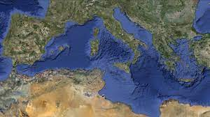
ΟΙ ΘΑΛΑΣΣΕΣ ΤΗΣ ΕΥΡΩΠΗΣ

Slide 2
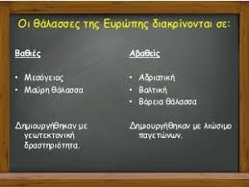
ΘΑΛΑΣΣΕΣ ΤΗΣ ΕΥΡΩΠΗΣ
Οι θάλασσες που βρέχουν την Ευρώπη μπορούν να διακριθούν σε δυο κατηγορίες:
Στις βαθιές θάλασσες που δημιουργήθηκαν με την τεκτονική δραστηριότητα (Μεσόγειος, Μαύρη θάλασσα) .
Στις αβαθείς θάλασσες οι οποίες δημιουργήθηκαν όταν έλιωσαν οι παγετώνες και τα νερά κάλυψαν μεγάλες περιοχές της Ευρώπης (Αδριατική , Βαλτική, Βόρεια θάλασσα).

Slide 3
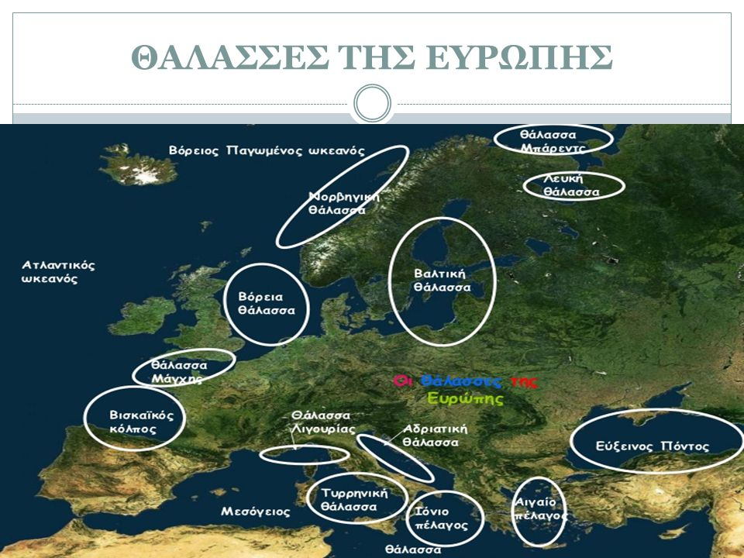

Slide 4
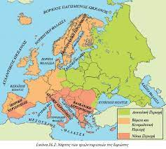
Οι Θάλασσες του Αρκτικού
Η Ευρώπη, λόγω του ακανόνιστου σχήματος της, έχει μεγάλη ακτογραμμή και έντονο οριζόντιο διαμελισμό.
Η Ευρώπη βρέχεται από τον δυο ωκεανούς: τον Ατλαντικό και τον Αρκτικό.
Το τμήμα του Αρκτικού ωκεανού κοντά στις ρωσικές ακτές ονομάζεται θάλασσα του Μπάρεντς.

Slide 5
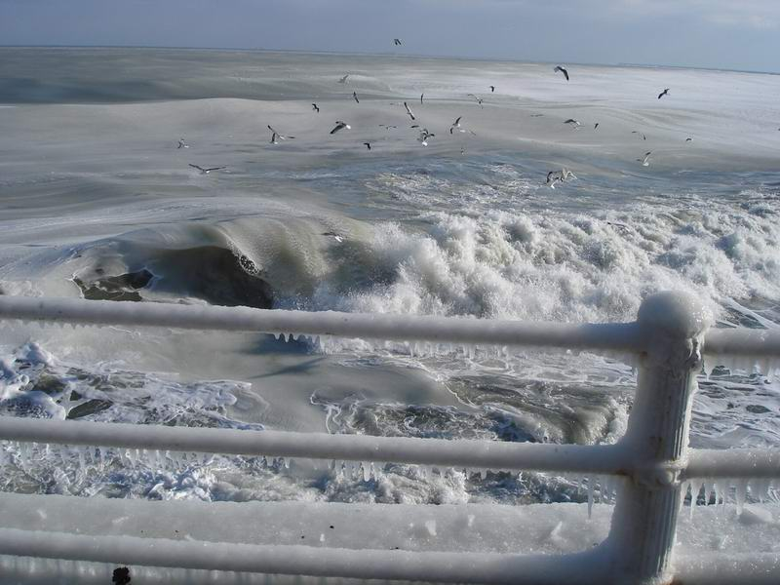
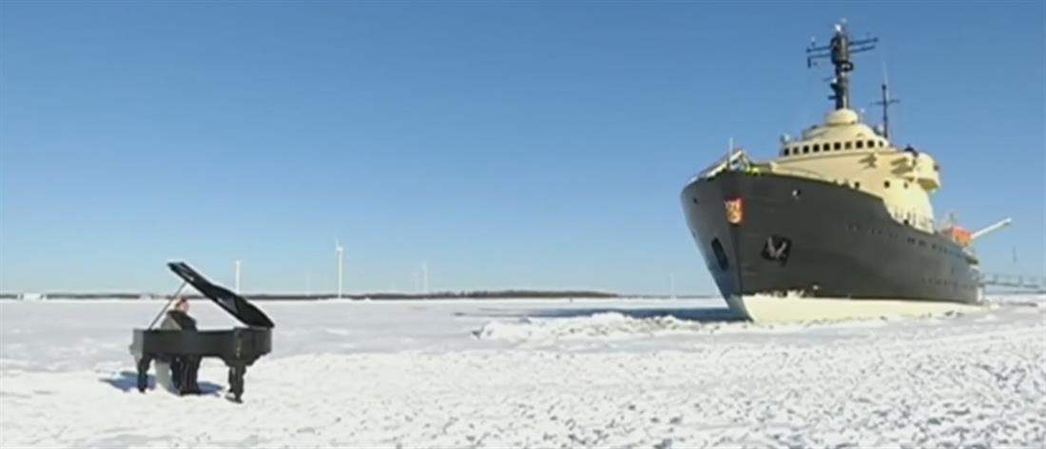
Οι Θάλασσες του Αρκτικού
Επίσης, η Λευκή θάλασσα είναι ένας τεράστιος κόλπος ανάμεσα σε Φιλανδία και Ρωσία.
Αυτές οι δυο θάλασσες είναι παγωμένες τους πιο πολλούς μήνες του χρόνου.

Slide 6
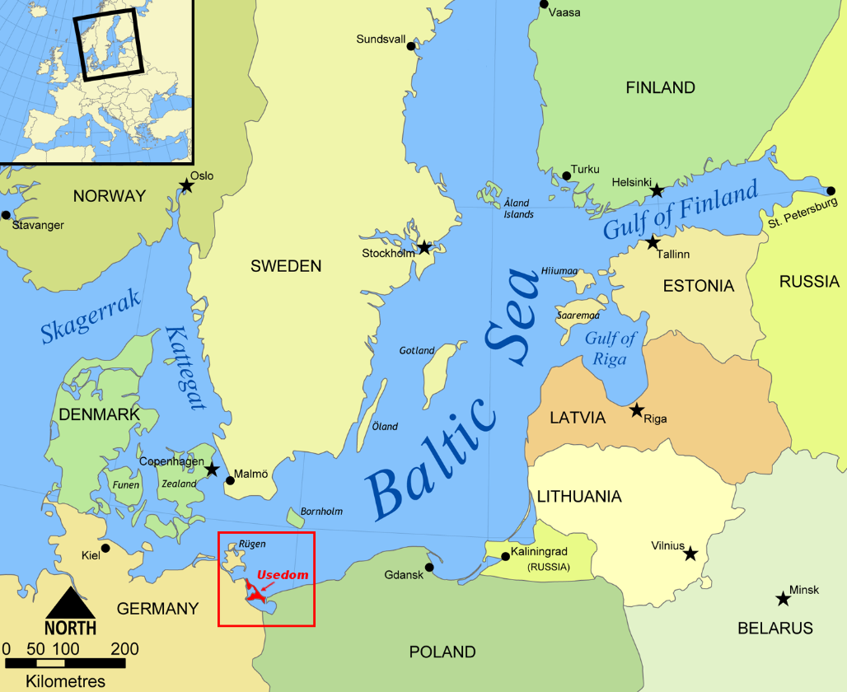
Οι Θάλασσες του Ατλαντικού
Θάλασσες του Ατλαντικού:
Οι βορειοδυτικές ακτές βρέχονται από θάλασσες όπως η Νορβηγική, η Βόρεια, η Βαλτική, της Μάγχης, η Ιρλανδική.
Η Βαλτική είναι μια αβαθής θάλασσα, η οποία πριν από χιλιάδες χρόνια ήταν λίμνη.
Η Βόρεια και η Βαλτική ενώνονται με δυο στενούς πορθμούς (Σκάγερακ, Κάτεγακ).

Slide 7
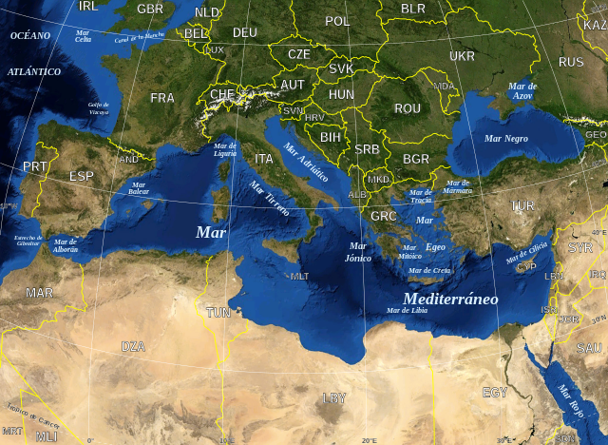
ΜΕΣΟΓΕΙΟΣ
Το μεγαλύτερο μέρος του Ευρωπαϊκού Νότου βρέχεται από τη Μεσόγειο, η οποία διακρίνεται σε μικρότερα πελάγη ( Αδριατική, Ιόνιο, Αιγαίο κ.α.)
Στα Νοτιοανατολικά, η Ευρώπη βρέχεται από τη Μαύρη θάλασσα ( Εύξεινος Πόντος).

Slide 8
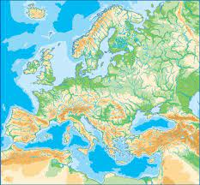
Η ΕΥΡΩΠΑΪΚΗ ΑΚΤΟΓΡΑΜΜΗ
Σχεδόν το 30% του εδάφους της Ευρώπης αποτελείται από χερσονήσους.
Το 7% αποτελείται από νησιά
Η ακτογραμμή της έχει το τεράστιο μήκος των 80.000χλμ.
Κανένα σημείο της Ευρώπης δεν απέχει από πάνω από 1.000χλμ, από την θάλασσα

Slide 9
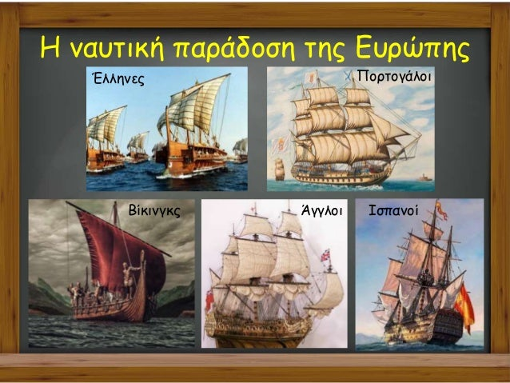
Η ΝΑΥΤΙΚΗ ΠΑΡΑΔΟΣΗ ΤΗΣ ΕΥΡΩΠΗΣ
Σύμφωνα με τα παραπάνω, είναι αυτονόητο γιατί οι Ευρωπαίοι, από τις απαρχές της ιστορίας τους στράφηκαν προς το θαλάσσιο στοιχείο.
Οι περισσότεροι ευρωπαϊκοί λαοί έχουν σπουδαία ναυτική παράδοση όπως είναι οι Έλληνες, οι Άγγλοι, οι Ισπανοί, οι Πορτογάλοι, οι Νορβηγοί, οι Γερμανοί, παλαιότερα οι Βίκινγκς

Slide 10
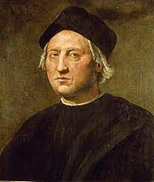
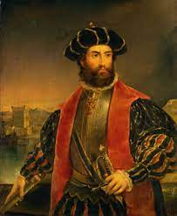
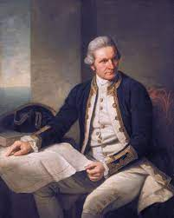
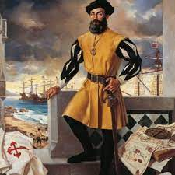
Η ΝΑΥΤΙΚΗ ΠΑΡΑΔΟΣΗ ΤΗΣ ΕΥΡΩΠΗΣ
Σπουδαίοι Ευρωπαίοι θαλασσοπόροι: Κολόμβος Βάσκο ντε Γκάμα, Τζέιμς Κουκ, Μαγγελάνος, κ.α.
Στην στενή σχέση των Ευρωπαίων με τη θάλασσα και στα ταξίδια τους στον κόσμο, οφείλεται η διάδοση πολλών ευρωπαϊκών γλωσσών στον πλανήτη.

Slide 11
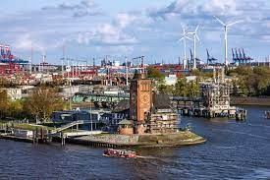
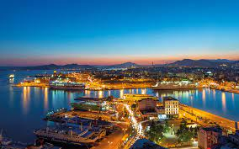
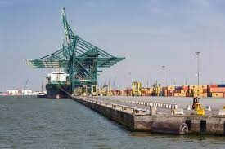
ΘΑΛΑΣΣΑ ΚΑΙ ΟΙΚΟΝΟΜΙΑ
Η θάλασσα έχει ωφελήσει από την αρχαιότητα και την οικονομία της Ευρώπης.
Μερικά από τα μεγαλύτερα λιμάνια του πλανήτη είναι ευρωπαϊκά.
Το Ρότερνταμ είναι το πρώτο λιμάνι σε κίνηση εμπορευμάτων στην Ευρώπη κα τρίτο στον κόσμο.

Slide 12
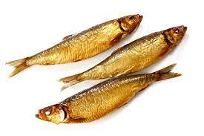
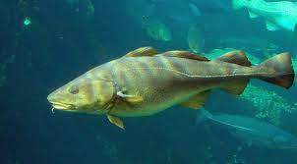
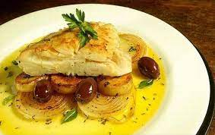
ΑΛΙΕΙΑ
Ο ελληνικός, ο νορβηγικός και ο γερμανικός στόλος είναι οι τρεις πρώτοι της Ευρώπης με κριτήριο το πλήθος της πλοιοκτησίας.
Η αλιεία είναι ιδιαίτερα ανεπτυγμένη, ειδικά σε κράτη που βρίσκονται κοντά στον Ατλαντικό (Πορτογαλία), στην Βόρεια θάλασσα και στη Βαλτική(Ισλανδία, Νορβηγία, Ηνωμένο Βασίλειο κ.α.).
Με σημαντικότερα αλιεύματα την ρέγκα και τον βακαλάο.

Slide 13
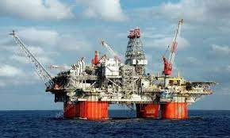
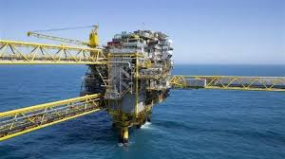
ΚΟΙΤΑΣΜΑΤΑ ΠΕΤΡΕΛΑΙΟΥ
Η Βόρεια θάλασσα διαθέτει μεγάλα κοιτάσματα πετρελαίου και φυσικού αερίου, που αποτελούν πηγή πλούτου για τα κράτη της περιοχής.

Slide 14
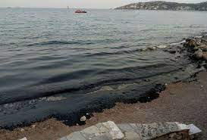
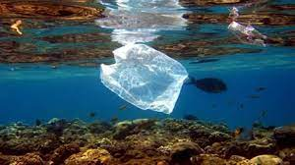
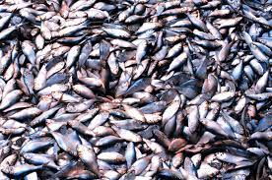
Η ΑΠΕΙΛΗ ΤΩΝ ΘΑΛΑΣΣΩΝ
Δυστυχώς, οι ανθρώπινες δραστηριότητες: όπως η ρύπανση από τα πλοία (ναυάγια πετρελαιοφόρων) και η υπεραλίευση απειλούν τις θάλασσές της Ευρώπης.

